Slide 1
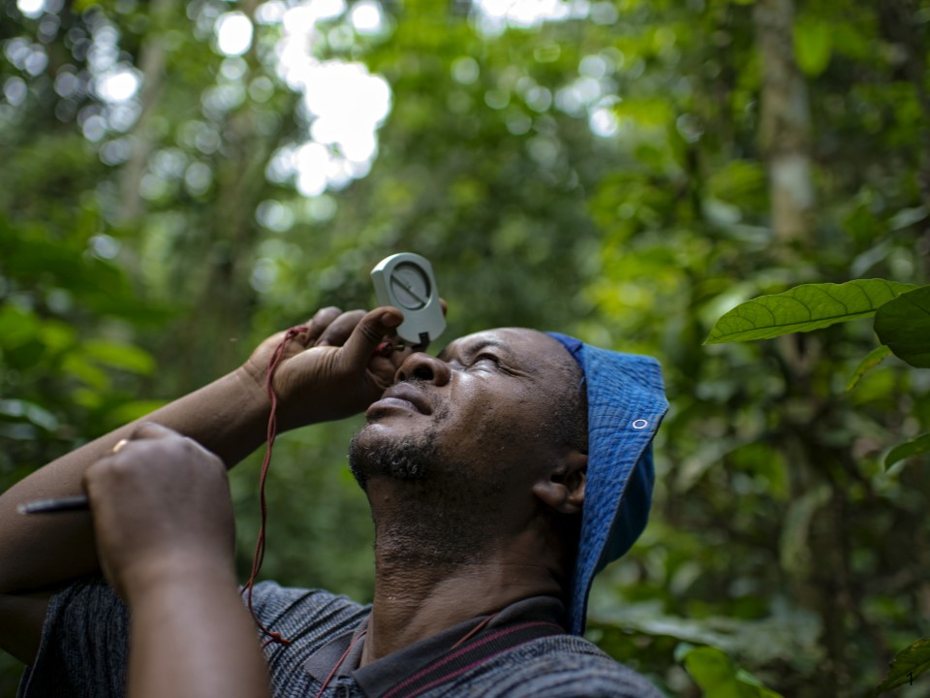





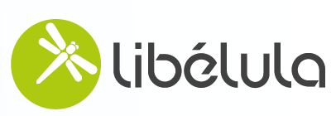

NEXOS+1 Webinar:
Cómo el sector privado puede evaluar e informar sobre los impactos de sus acciones en el Desarrollo Sostenible
31 Mayo 2021
Mirko Dal Maso
Programme Associate
UNEP DTU Partnership

Slide 2


NEXOS+1 y contribución del sector privado a las NDC
El proyecto tiene como objetivo apoyar al sector privado y otros actores no estatales en medir la contribución de sus acciones climáticas a los objetivos globales, para que esta contribución se reflejen plenamente en los esfuerzos nacionales y internacionales.
Financiado por: DANIDA (Ministerio de Relaciones Exteriores de Dinamarca)
Socios: UNEP-DTU y Libélula
= ?
2

Slide 3



Transparencia: contribución del sector privado a las NDC
Contribución de las acciones climáticas a los objetivos globales:
Impactos
GEI
Otros objetivos de desarrollo sostenible
Fatemeh Bakhtiari
Senior Researcher
UNEP DTU Partnership
Yan Dong
Assistant manager
Deloitte
(formerly Post-doc at DTU)
Mirko Dal Maso
Programme Associate
UNEP DTU Partnership
3
Notes:
semana pasada: webinario por mi colega Daniel, sobre los GHG

Slide 4
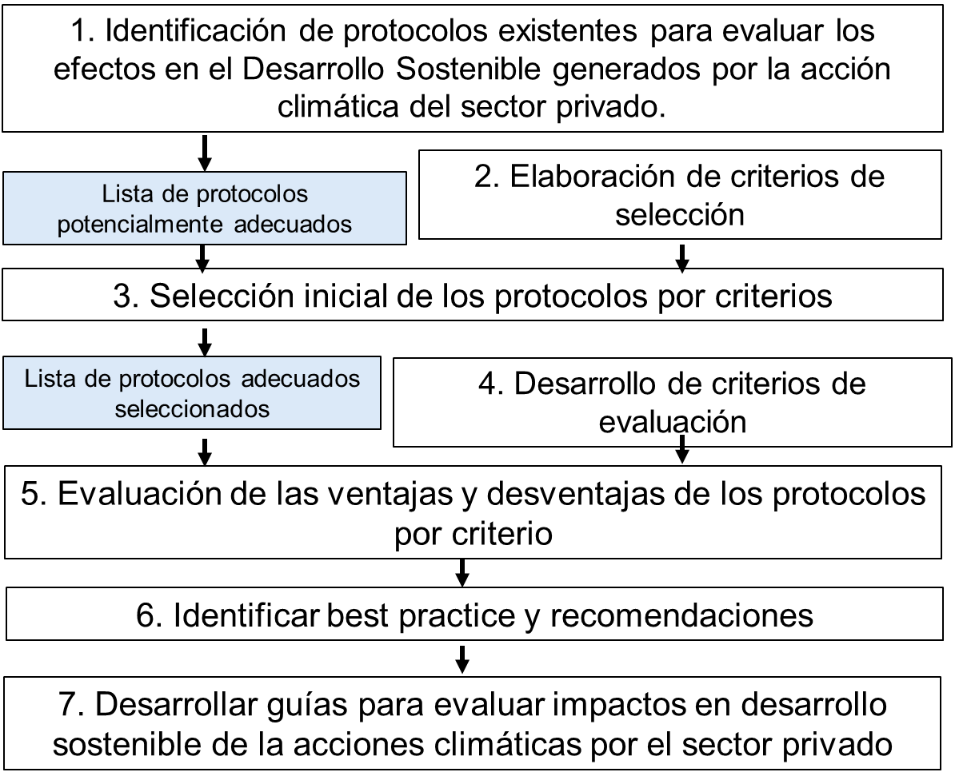
Contribución a los objetivos de desarrollo sostenible
Actividades del proyecto en la área de DS:
4
Notes:
semana pasada: webinario por mi colega Daniel, sobre los GHG
Activity 1: Case studies of succesfull, transformative actions by selected innovative private sector entities
2. Identify private climate action “Champions” in different sectors and sizes, and select cases for assessment (MRV) of results and impacts
3. Analyse existing company reports in Latin America.
4. Review greenhouse-gas emission reporting protocols worldwide, to identify the sub-set of protocols that lend themselves to use by businesses in Latin Americ
Activity 2: Capacity building, outreach activities and strengthening the Nexos+1 “platform”
5. Gather and analyse company interests and needs in relation to creating a common and transparent MRV framework
6. Facilitate peer-to-peer interaction among businesses in Latin America and outreach
Activity 3. Development of Reporting and Registry Framework for the private sector and strengthened platform for scale up accountable action
8. Review updated annual report on private sector contribution to NDCs and the opportunities for business and a digital registry compatible to the national transparency system.
9. Review reports by companies, to understand the approach followed
10. Review methods to assess the sustainable-development impacts of climate change-mitigation actions by businesses, with a view to strengthening the sustainability of these actions.
11 Building on the results of activities 4 and 10, recommend one or more reporting tools that can be used with little adaptation by businesses in Latin America.
12. Prepare a guide for companies wishing to adopt an existing protocol to report on their greenhouse-gas emissions, highlighting common pitfalls (for example, with regard to materiality) and suggesting potential solutions to overcome them

Slide 5
Objetivos de mi charla
Presentar una guía para reportar impactos en DS y vincularlos con los ODS
Introducir ejemplos de tablas para reportar estos impactos
5
Notes:
Only one of the points above

Slide 6
Agenda
Contexto: impactos en DS de las acciones climáticas del sector privado en el contexto de la NDC y ODS
5 minutos
Presentación de la guía de ICAT adaptada al sector privado, y de las tablas de reporte
30 minutos
Comunicar los impactos en DS: desafíos y herramientas existentes
5 minutos
Conclusiones
5 minutos
6

Slide 7
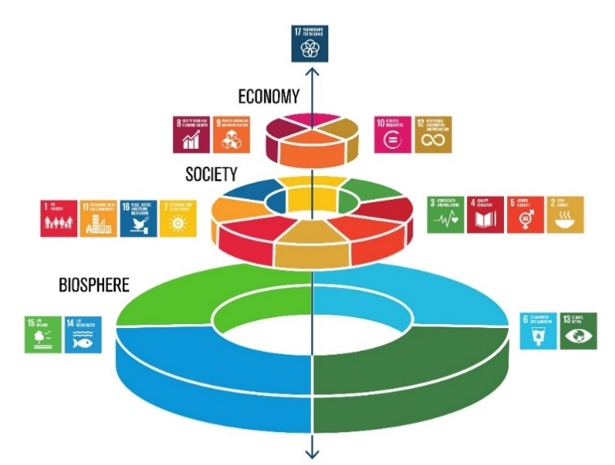
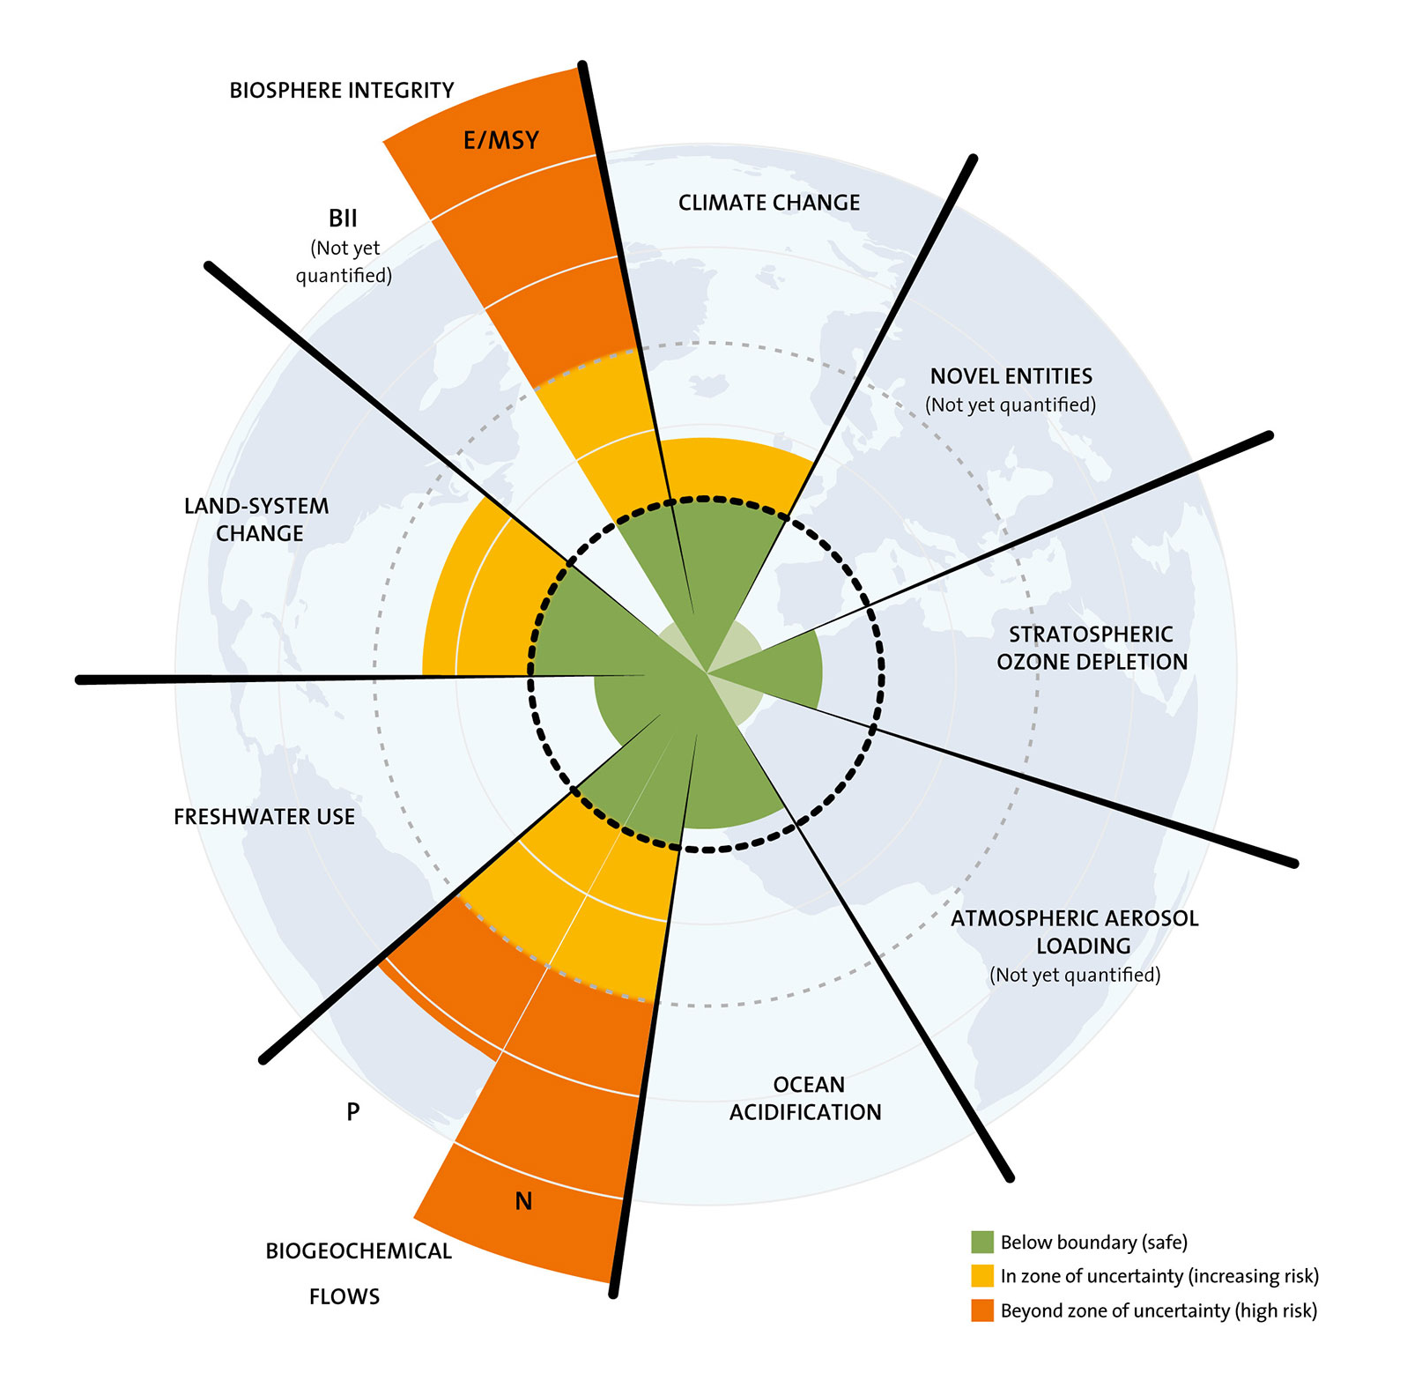
El cambio climático en el desarrollo sostenible
El cambio climático es (junto con la biodiversidad) uno de los dos límites planetarios "centrales" que, de desestabilizarse, conducirían al Sistema Tierra a un nuevo estado
SDG "wedding cake" - Stockholm Resilience Centre
la naturaleza como base, para la sociedad y la economía
7
Notes:
todos conocemos al problema del cc. Algo que a veces nos olvidemos es que el cambio climatico solo es uno de los desafios que tenemos.

Slide 8
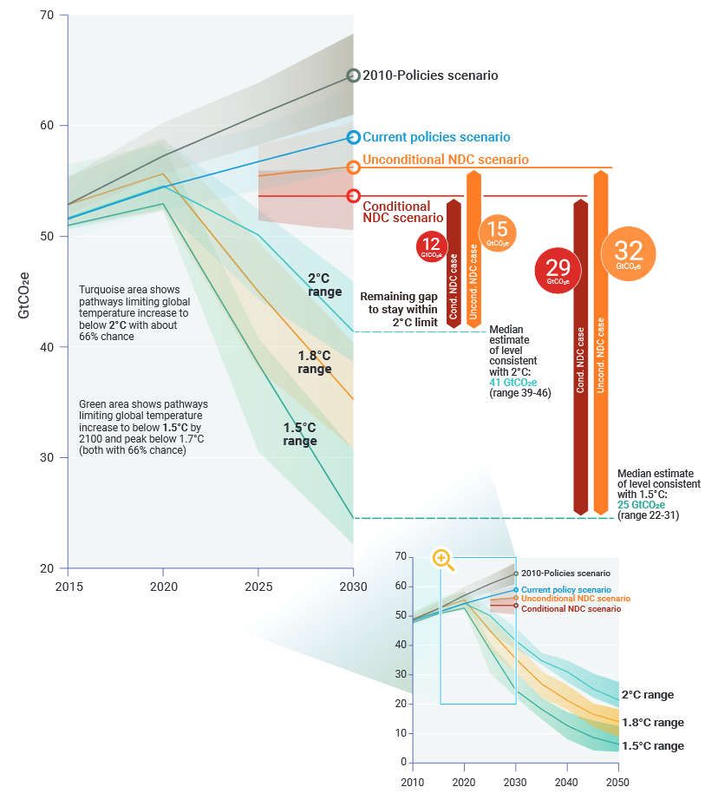
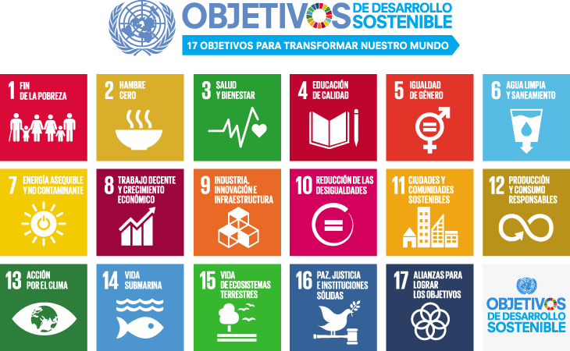
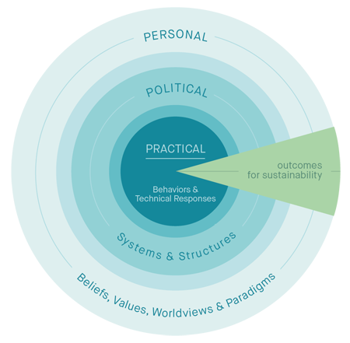
Un cambio transformacional
+
Requiere un esfuerzo de transformación no sólo hacia una sociedad con cero emisiones de carbono, sino hacia sociedades equitativas, justas, con bienestar, seguras, resilientes, etc.
UNEP Emission Gap Report 2020
O'Brien (2018)
8

Slide 9
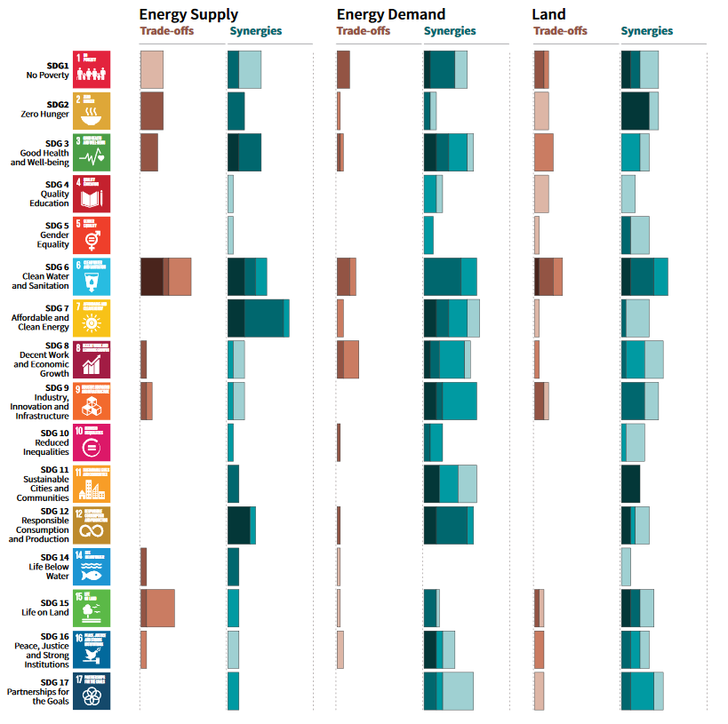
Las acciones climáticas como catalizadoras del desarrollo
Las propias acciones climáticas tienen muchas sinergias con el desarrollo sostenible
...y también tienen trade-offs...
es necesario tener en cuenta sus sinergias y trade-offs, para mejorar las sinergias y mitigar los trade-offs
Source: IPCC 1.5 Report
9

Slide 10
Transparencia: por qué nos importa?
Planes de desarrollo o planes climáticos nacionales
Impactos medidos a nivel nacional
(Inventario de GEI, y estadísticas nacionales sobre los ODS…)
Los impactos que se ven a nivel nacional son resultados de esfuerzos/transformaciones a múltiples niveles (políticas publicas, acciones del sector privado, acciones individuales, etc.)
Todo tiene un costo..
es importante garantizar que los esfuerzos del sector privado se reflejen a nivel nacional/internacional de manera transparente
Notes:
especially when it comes to SD this becomes even more clear because we understand the bigger picture. It is about the sustainability of your business, and the sustainability of humans, and nature, which is the base.

Slide 11
Cómo comunicar las impactos de Desarrollo Sostenible?

Slide 12
Desafíos
Los retos del sector privado para informar sobre los ODS
Características internas
Características externas
Falta de concienciación sobre la sostenibilidad
Falta de incentivos por parte del gobierno
Limitaciones de tiempo
Falta de motivaciones del mercado
Falta de experiencia y de recursos humanos y financieros en la elaboración de informes
Complejidad de las herramientas de sostenibilidad existentes
Falta de comprensión por parte de los CEOs y personal, de beneficios del seguimiento de DS
Falta de herramientas de gestión adecuadas que sigan los conceptos de sostenibilidad
(adopted from Johnson and Schaltegger 2016)
Notes:
But there are always challenges right? The question is whether we want to face them and turn them from excuses into simple obstacles that require rethinking strategy
Unless we recognise that business will have to change, and it is already changing significantly in many parts of the world, business will simply not be sustained and will disappear

Slide 13
Herramientas evaluadas
38 protocolos evaluados, incluyendo:
SDG Compass- The guide for business action on the SDGs
ICAT Sustainable Development Methodology
GRI Business Reporting On The SDGs
SASB standard
Sustainability Assessment Guide-SMART
Gold Standard for the global goals
SAM Corporate Sustainability Assessment (CSA)
Algunas herramientas tienen un enfoque especifico (Gold Standard: certificación, SIM-CSA: Índice de sostenibilidad)
Algunas tienen un set de impactos predefinidos (por ejemplo) GRI series, SASB standards and SAM-CSA.
Algunas definen impactos como cambios en comparación con una línea base, otros se enfocan a reportar impactos en términos absolutos
La presentación y discusión de estas herramientas no es el enfoque de la presentación de hoy

Slide 14
Características de las herramienta ideal
Cómo identificar los impactos del desarrollo sostenible
Cómo evaluar los impactos del desarrollo sostenible
Cómo interpretar y utilizar los resultados
Cómo vincular lo anterior a los ODS o incorporar los ODS en el proceso de elaboración de informes
Orientación sobre cómo definir los límites del análisis y, por extensión, los objetivos de la evaluación
Orientación sobre la consideración de impactos de la value-chain, siempre que sea pertinente.
Un marco flexible, para que pueda aplicarse a diversos tipos de actividades, proyectos, entidades, políticas, acciones, etc.

Slide 15
Características de las herramienta ideal
ICAT SD, si bien se enfoca en políticas, ofrece un marco flexible para evaluar todos los impactos relevantes
De otro lado esta flexibilidad requiere que los usuarios tengan ciertos conocimientos
ICAT SD
Exhaustividad de los resultados
Complejidad de la herramienta
Notes:
ICAT-SD provides a flexible framework that allows users to identify all relevant impacts. It is suitable for assessing a wide variety of climate actions that exist in the format of e.g. projects and policies. However, the flexibility also means higher requirements on the users’ experts. Users should also follow the five steps listed above, but with special attention on the identification of impacts and choices of assessment approaches, as they vary case by case without standard options in ICAT-SD. This may be time consuming and challenging. In addition, the language, terms, key concepts and examples in ICAT-SD are public policy oriented. Company users shall need some translations to properly understand it within the business context.

Slide 16
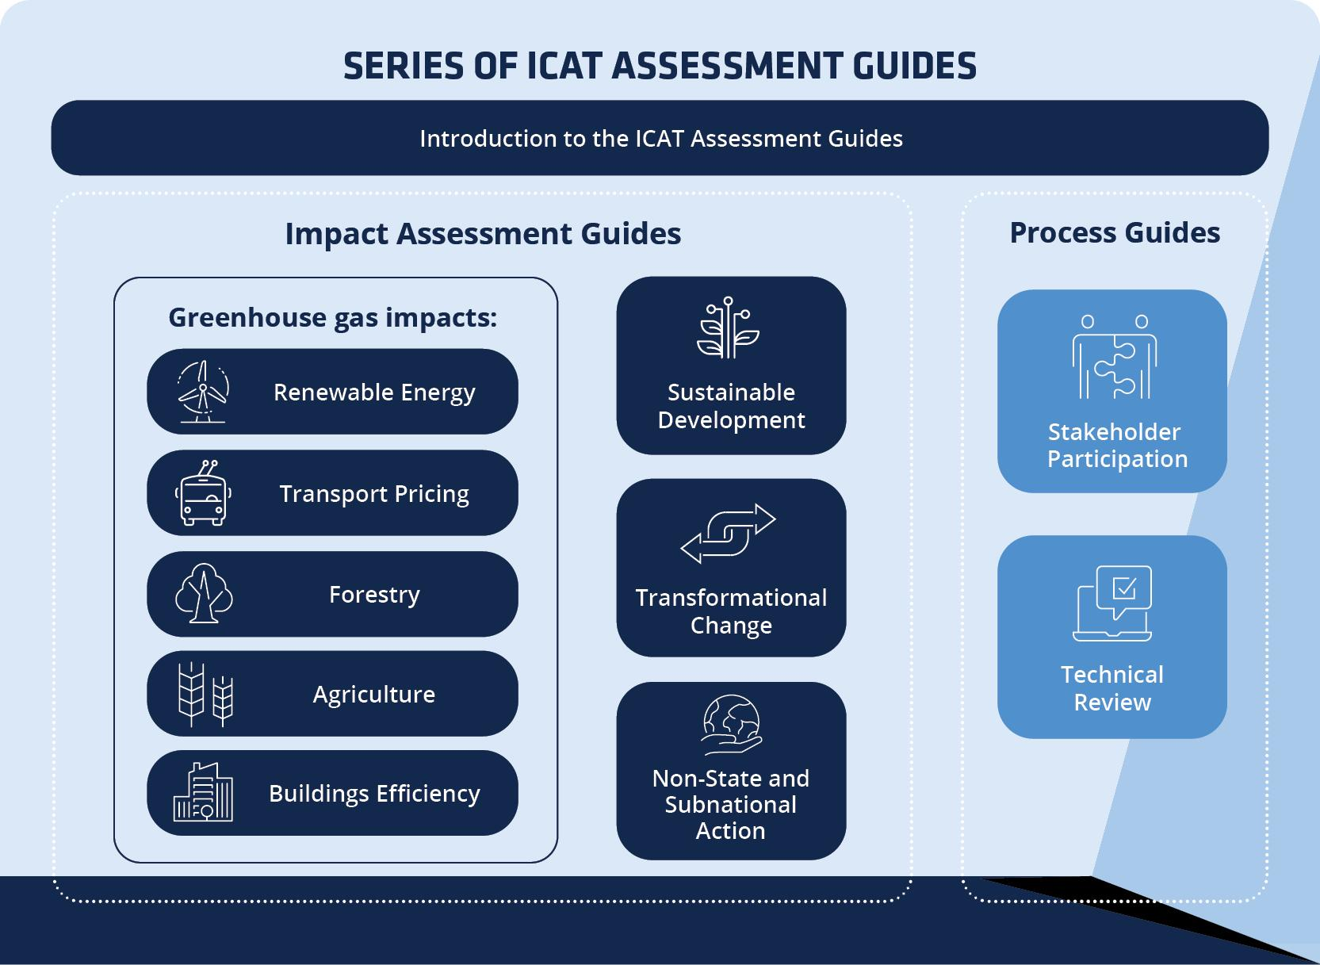

Guías de evaluación de la serie ICAT
Disponibles en el sitio web del ICAT
16

Slide 17
Aplicación para el sector privado
Cambio de enfoque desde políticas climáticas por el de acciones climáticas del sector privado
Adición de las tablas de reporte
NB:
El enfoque no es medir todos los impactos en DS de una empresa, si no lo que son vinculados con una acción climática que la empresa implementa
Esto significa un enfoque en la medición del cambio en los impactos en DS que siguen a la implementación de una acción climática

Slide 18
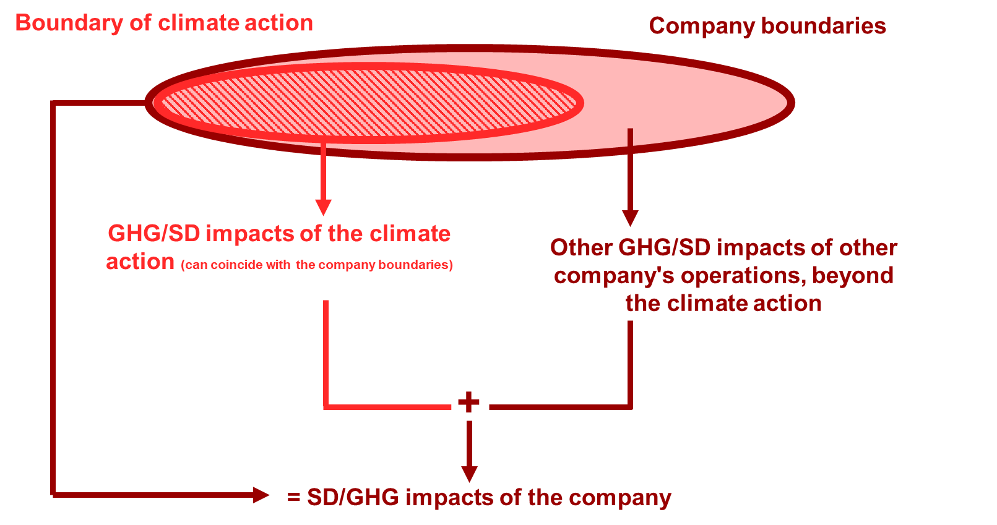
Que entendemos para acción climática
Acción climática: una medida adoptada por una empresa para mitigar el cambio climático y reforzar la capacidad de resiliencia y adaptación a los riesgos climáticos, lo que contribuye a alcanzar el ODS 13 (acción climática) y los objetivos establecidos en el Acuerdo de París.
Los límites de la evaluación deben establecerse en torno a la acción climática que se está considerando, basándose en esta definición
Notes:
The boundaries of the assessment should be set around the climate action that is under consideration, based on this definition. This can, and will, in most cases, concern only some part of the operations of the company (e.g. retrofitting for energy efficiency, or to renewable energy), unless the entire company is considered to “be” the climate action (e.g. in the case of a company producing a climate mitigation product such as renewable energy, afforestation programme, “green” packaging, electric cars, etc.).
The boundaries of the assessment of the sustainable development impacts should align to the assessment boundaries of the assessment of the GHG impacts performed with the NEXOS methodology. For example, if the GHG assessment has attempted to calculate the GHG reductions of an action that the company implements as component of its operations (e.g. retrofitting to more energy-efficient lighting), the sustainable development assessment should consider that as being the action of which the sustainable development impacts will have to be estimated, and users should therefore limit the boundaries of the assessment to the impacts arising from that component of the operations (e.g. the impacts connected to the retrofitting of the lighting system). If, on the other hand, the GHG assessment has focused on calculating the GHG reductions of the product that the company actually provides (i.e. the product of the whole operation of the company), the boundary of the SD assessment should be placed around the company, in order to capture the sustainable development impacts that arise due to the product that the company provides.
Similar considerations should be also made when selecting the action and baselines scenarios, where both scenarios should be defined in line with how they were defined in the assessment of the GHG reductions
Of course you can use similar methodology to assess the whole SD impacts of your company but then the project boundaries are different

Slide 19
Comprender el objetivo y la aplicabilidad de la metodología

Slide 20




Alcance y aplicabilidad
Marco sistemático para evaluar los efectos de las políticas/acciones
No es una herramienta de cálculo/modeling tool
Se puede adaptar a contextos locales

Slide 21
Conceptos clave
Dimensión
Categoría (ambiental, social, económica) de los impactos
Categoría de impacto
Impacto específico
Un cambio específico que resulta de una política o acción dentro de una determinada categoría de impacto
Indicador
Una métrica que puede ser estimada para indicar el impacto de una política en una categoría de impacto dada, o monitoreada a través del tiempo para permitir el seguimiento de los cambios hacia resultados específicos.
Parámetro
Un tipo de impacto en el desarrollo sostenible afectado por una política o acción
Datos necesarios para calcular el valor de un indicador, en los casos en que el valor del indicador no pueda medirse directamente

Slide 22
Elegir el nivel de precisión deseado
ELECCIÓN BASADA EN LOS OBJETIVOS DE LA EVALUACIÓN
Solidez de los resultados
Recursos necesarios
(tiempo y datos)
Aspecto metodológico | Resultados menos sólidos; se necesitan menos recursos | Resultados intermedios; se necesitan recursos intermedios | Resultados más sólidos; se necesitan más recursos
Número de categorías de impactos evaluadas | Se evalúan relativamente pocas categorías de impacto | Se evalúan múltiples categorías de impacto, pero no todas las categorías de impacto relevantes y significativas | Se evalúan todas las categorías de impacto relevantes y significativas
Evaluación del impacto cualitativo vs. cuantitativo | La mayoría o todas las categorías de impacto se evalúan cualitativamente, sólo los impactos más significativos se evalúan cuantitativamente, o no se cuantifican las categorías de impacto | Algunas categorías de impacto se evalúan cualitativamente, otras se cuantifican | La mayoría de los impactos se cuantifican; los impactos en los que la cuantificación no es factible se evalúan cualitativamente
Datos | Los datos proceden en su mayor parte de valores predeterminados internacionales o de datos sustitutivos de otras regiones; la calidad de los datos es relativamente baja | Se utiliza una combinación de fuentes de datos de diversa calidad | Los datos son concretos a nivel local; los nuevos valores se estiman específicamente para el contexto local; la calidad de los datos es relativamente alta
Métodos de calculo | Se utilizan métodos de cálculo y supuestos simplificados | Se utiliza una combinación de métodos | Se utilizan métodos de cálculo y hipótesis más sofisticados

Slide 23
Describir claramente la acción que se va a evaluar
23

Slide 24
Describir la acción
General information | Assessment information
Name of the policy or action assessed
Person(s)/organisation(s) that did the assessment
Date of the assessment
Whether the assessment is an update of a previous assessment, and if so, links to any previous assessments
Objective(s) of the assessment
Intended audience(s) of the assessment
Whether the assessment consists of a qualitative impact assessment, quantitative impact assessment and/or tracking progress of indicators over time
Opportunities for stakeholders to participate in the assessment
Does the assessment apply to an individual policy/action or a package of related policies/ actions, and if the latter, which policies and actions are included in the package
Whether the assessment is ex-ante, ex-post, or a combination of ex-ante and ex-post
The assessment period

Slide 25
Elegir entre evaluación ex-ante o ex-post
EX-ANTE
COMBINADA
EX-POST
Acción aún no ejecutada
Acción en ejecución
Objetivo: evaluar tanto el grado de transformación esperado como el logrado por la política
Acción en ejecución o ejecutada
Objetivo: evaluar el alcance de la transformación lograda hasta la fecha
Acción en ejecución
Objetivo: evaluar el alcance de la transformación esperada

Slide 26
Elegir qué categorías e indicadores de impacto evaluar
26

Slide 27
Ejemplos de categorías de impacto
Dimensión | Grupo de categorías de impacto | Categorías de impacto
Impactos ambientales | Aire | Calidad del aire y impactos en la salud
 | Suelo | Biodiversidad de los ecosistemas terrestres
 | Residuos | Generación y eliminación de desechos
 | Otras/cross-cutting | Consumo de recursos no renovables
Impactos sociales | Salud y well-being | Hambre, nutrición y seguridad alimentaria
 | Welfare e igualidad | Libertad de expresión
 | Condiciones de trabajo | Calidad de los trabajos
 | Comunidades | Accesibilidad y calidad de la vivienda
Impactos economicos | Actividad económica | Disociar el crecimiento económico de la degradación del medio ambiente
 | Empleo | Salarios
 | Ingresos, precios y costos | Inflación

Slide 28
Qué categorías de impacto incluir
Elección sistemática, transparente y participativa, en el contexto de los objetivos del usuario y las necesidades de los interesados.
Incluir todas las categorías de impacto en el desarrollo sostenible, que se prevé que sean relevantes y que vean afectadas significativamente
Significancia
Relevancia
Exhaustividad
Basándose en las evidencias, las categorías de impacto afectadas de manera significativa, incluyendo los impactos que son:
positivos y negativos
intencional y no intencional
a corto y largo plazo
Dentro y fuera de la jurisdicción
Entendido desde la perspectiva de los usuarios, los encargados de la adopción de decisiones y las partes interesadas.
Criterio subjetivo que debe determinarse en función de los objetivos de la evaluación, los objetivos de política nacionales o locales y las prioridades de los interesados.
Incluir de manera equilibrada impactos positivos como los negativos, y las categorías de impacto de las tres dimensiones de la sostenibilidad (ambiental, social, económica).
Consultar a las partes interesadas para elegir las categorías de impacto que cumplan los criterios
Cómo: ICAT Stakeholders Participation Guidance
Notes:
The choice should be made in a principled, transparent and participatory way, in the context of the user’s objectives and the needs of stakeholders. Selecting too few impact categories may not provide an adequate reflection of a policy or action’s full impact, while selecting too many could make the process burdensome
Users should be aware that there are interlinkages and interrelationships between the various sustainable development impact categories

Slide 29
Informar sobre la elección
Dimensión | Categoría de impacto | Relevante (Yes/No) | Significativa (Yes/No) | Incluida en el assessment boundary? | Breve descripción o justificación de la determinación de relevance y significance
Impactos ambientales |  |  |  |  | The policy is expected to….
Impactos sociales
Impactos economicos

Slide 30
Identificar indicadores para cada categoría de impacto
DIMENSIONES
CATEGORIAS DE IMPACTO
Indicadores y parametros
Impacto significativo
Impacto significativo
Impacto significativo
Los indicadores deben:
Permitir que los usuarios evalúen adecuadamente si una acción afecta a una categoría de impacto determinada y cómo.
Ser definidos de manera que se evite la duplicación
Estar definidos obligadoriamente para la evaluación cuantitativa
5 criterios para la elección de los indicadores
RELEVANCIA
CREDIBILIDAD
VALIDEZ
FIABILIDAD
VIABILIDAD
Notes:
Indicators need to be identified for each impact category. Defining indicators is useful for the qualitative approach while necessary for the quantitative approach (to estimate the baseline and policy scenarios).

Slide 31
Determinar los impactos específicos de la política dentro de las categorías de impacto elegidas
31
Notes:
This step is relevant for all users, including those following qualitative and quantitative approaches, for either ex-ante or ex-post assessment. For all users, the set of impacts identified in this chapter will be included in the qualitative assessment boundary and qualitatively assessed in Chapter 7. For users following a quantitative approach, it is not necessary to estimate all of the impacts identified in this chapter. Instead, the qualitative assessment step in Chapter 7 will be used to determine which impacts are significant and therefore recommended to be included in the quantitative assessment boundary and estimated (in Chapter 8). It is important to comprehensively consider all potential impacts in this chapter before setting the quantitative assessment boundary.

Slide 32
Tipos de impactos específicos
Identificar todos los posibles impactos de la acción en el desarrollo sostenible dentro de cada categoría de impacto incluida en la evaluación
Categorias de impacto | Impactos especificos
Empleo | Generación de empleo en movilidad ciclista
 | Decrecimiento de los empleos relacionados a la movilidad de vehículos motorizados y transporte público
Activación económica | Activación de los negocios (Más negocios con mejores ingresos)
 | Incremento del turismo en los cantones de la ciclovía
Caso de estudio: Fomento y desarrollo del ciclismo urbano en Costa Rica (Torres y Chacon - ICAT, 2021)
Para garantizar la exhaustividad, los impactos identificados deben ser:
Positivos y negativos, previstos y no previstos, dentro y fuera de la jurisdicción, a corto y largo plazo, etc.
Para identificar impactos los usuarios pueden:
revisar la literatura (evaluaciones previas o estudios de casos similares)
consultar a los actores interesados pertinentes con diferentes perspectivas
Usar impact assessment tools (por ejemplo, LCA)
complementar con "expert judgement"
Notes:
Intermediate impacts are changes in behaviour, technology, processes or practices that result from the policy or action and lead to sustainable development impacts.
Sustainable development impacts are changes in specific sustainable development impact categories, such as changes in air quality, jobs or health, among others outlined in Chapter 5.
Intermediate impacts can become SD impacts depending on context considerations and vice versa.
Types of impacts are not mutually exclusive, each impact can fall into multiple types.

Slide 33
Informar sobre la elección de impactos específicos
Impact categories included in the assessment | Specific impacts identified (within each impact category) | In- or out-of-jurisdiction | Scope 1-2-3 (optional) | Type of impacts (optional) | Methods/ sources used to identify impacts (optional)

Slide 34
Evaluación cualitativa
34
Notes:
To assess the transformational impacts of a policy or action, users need to describe the policy or action that is assessed, decide whether to assess an individual policy or action or a package of related policies or actions, and choose whether to carry out an ex-ante or ex-post assessment. This chapter also explains how to define the assessment boundary and assessment period.

Slide 35
Introducción a la evaluación cualitativa
EVALUACION CUALITATIVA | EVALUACION CUANTITATIVA
Mas simple, requiere menos recursos A veces es suficiente para cumplir con los objetivos de la evaluación Siempre puede apoyarse a datos cuantitativos para mayores insumos | Normalmente produce resultados más fiables y sólidos Puede responder a una gama más amplia de objetivos de evaluación
A veces no es suficiente para cumplir con los objetivos de la evaluación Es mas subjetiva Puede ser limitada en cobertura y excluir impactos que todavía no conocemos | Sólo es posible utilizar datos cuantitativos Requiere más tiempo y recursos Requiere un uso intensivo de datos
PROS
CONS
Es útil utilizar una combinación de enfoques cualitativos y cuantitativos
Notes:
Qualitative data is descriptive and can be used to describe concepts that are harder to measure such as quality, behaviour or experiences.
Quantitative data is measurable and can be used to measure or estimate quantities such as cost, time, area and energy.
In certain cases, qualitative assessments can be more subjective and uncertain than quantitative assessments and therefore could lead to inaccurate and misleading results without combining it with a quantitative assessment. Depending on the level of sampling from different stakeholder groups, qualitative assessments can also be limited in coverage and therefore non-representative of broader conditions or impacts, which can produce less reliable results with less ability to generalize impacts. Therefore, it can be helpful to use a combination of qualitative and quantitative data and approaches.

Slide 36
Caracterizar cada impacto específico
Evaluación de la probabilidad de que se produzca el impacto
Clasificación de la probabilidad
  Basada en las evidencias
  Obtener múltiples puntos de vista y consultar a los actores interesados
Probabilidad | Descripción
Muy probable | Razón para creer que el impacto ocurrirá (o ocurrió) como resultado de la política o la acción.
Probable | Razón para creer que el impacto probablemente ocurrirá (o probablemente ocurrió) como resultado de la política o la acción.
Posible | Razón para creer que el impacto puede o no suceder (o puede o no haber sucedido) como resultado de la política o la acción. Casi tan probable como que no. Los casos en que la probabilidad se desconoce o no puede determinarse deben considerarse posibles.
Improbable | Razón para creer que el impacto probablemente no se producirá (o probablemente no se produjo) como resultado de la política o la acción.
Muy improbable | Razón para creer que el impacto no se producirá (o no se produjo) como resultado de la política o la acción.
Notes:
For ex-ante assessments, this involves predicting the likelihood of each impact occurring in the future as a result of the policy or action.
For ex-post assessments, this involves assessing the likelihood that the impact occurred in the past as a result of the policy or action, since impacts may have occurred during the assessment period for reasons unrelated to the policy or action being assessed.

Slide 37
Caracterizar cada impacto específico
Evaluación de la magnitud del impacto y la dirección
Magnitud | Descripción
Importante | El cambio en la categoría de impacto es (o se espera que sea) de magnitud importante (ya sea positivo o negativo). El impacto influye significativamente en la eficacia de la política o la acción con respecto a esa categoría de impacto.
Moderado | El cambio en la categoría de impacto es (o se espera que sea) de magnitud moderada (ya sea positivo o negativo). El impacto influye en cierta medida en la eficacia de la política o la acción con respecto a esa categoría de impacto.
Pequeño | El cambio en la categoría de impacto es (o se espera que sea) insignificante en magnitud (ya sea positiva o negativa). El impacto es iirrilevante para la eficacia de la política o la acción con respecto a esa categoría de impacto.
Es útil considerar:
  Extensión del área afectada (un solo sitio, impactos locales, regionales, nacionales o internacionales)
  Duración del cambio (a corto, medio o largo plazo)
  Tamaño de los grupos afectados
Notes:
Magnitude represents the degree of change resulting or expected to result from the policy or action. In general, users should assess the magnitude of each impact relative to the broader conditions related to a given impact category (such as the total level of air pollution in a region or the total number of jobs) rather than in comparison to other impacts resulting from the policy or action.
Determining whether an impact is major, moderate or minor requires comparing the expected impact to a reference point. Users should choose a reference point that produces the most meaningful results based on the specific context and circumstances.
Users can also classify impacts as major, moderate or minor in relation to the maximum level of impact considered feasible from various policy options available in a jurisdiction (e.g., the maximum level of air quality improvement or job creation considered feasible and realistic). Users should report the approaches and reference points used to determine the magnitude of impacts.

Slide 38
Caracterizar cada impacto específico
Combinación de probabilidad y magnitud para determinar la importancia ("significance")
Probabilidad | Magnitud
 | Minor | Moderate | Major
Very likely | INSIGNIFICANT | SIGNIFICANT
Likely
Possible
Unlikely |  | INSIGNIFICANT
Very unlikely
Notes:
n general, users should consider impacts to be significant unless they are either minor in size or unlikely or very unlikely to occur (see table). Depending on the context and assessment objectives, users can adopt other approaches to determining the significance of impacts, such as considering unlikely impacts that are major or moderate to be significant.

Slide 39
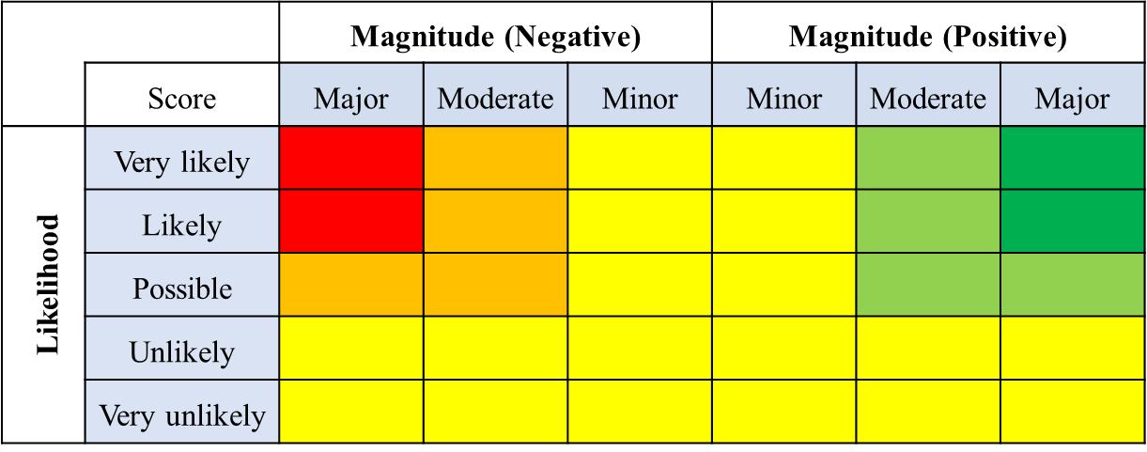
Caracterizar cada impacto específico
También se pude incrementar el nivel de detalle de la evaluación
Notes:
n general, users should consider impacts to be significant unless they are either minor in size or unlikely or very unlikely to occur (see table). Depending on the context and assessment objectives, users can adopt other approaches to determining the significance of impacts, such as considering unlikely impacts that are major or moderate to be significant.

Slide 40
Resultados de la evaluación cualitativa
Impact categories included in the assessment | Specific impacts identified | In- or out-of-jurisdiction | Type of impacts (optional) | Likelihood | Magnitude | Positive or negative impact | Significant?
Summary of qualitative assessment results for each impact category | Methods/sources used | Feasible to quantify? | Included in the quantitative assessment boundary? | Justification for exclusions or other comments

Slide 41
Evaluación cuantitativa
41
Notes:
Quantifying the sustainable development impacts of a policy or action requires a reference case, or baseline scenario, against which impacts are estimated. The baseline scenario represents the events or conditions that would most likely occur in the absence of the policy or action being assessed. Properly estimating baseline values is a critical step, since it has a direct effect on the estimated impacts of the policy or action. In this chapter, users estimate baseline values for each indicator included in the quantitative assessment boundary. This chapter is relevant to both ex-ante and ex-post assessment and provides guidance on estimating ex-ante and ex-post baseline scenarios.

Slide 42
Definir el alcance de la evaluación cuantitativa
DIMENSIONES
CATEGORIAS DE IMPACTO
Indicadores y parametros
Impacto significativo
Impacto significativo
Impacto significativo
Impactos incluyen
Significativos
/Importantes
Fiables de evaluar

Slide 43
Elegir un método de evaluación para cada indicador
Comparación del resultado de la política con una estimación de lo que habría ocurrido en en ausencia de la política.
  Scenario method (ex-ante and ex-post)
  Deemed estimates/savings method (ex-ante and ex-post)
  Comparison group method (solo ex-post)
Scenario method
Ex-ante escenario base
Ex-post escenario base
Impacto de la politica
(ex-ante)
Valor de indicador
Impacto de la politica (ex-post)
Valores históricos
Ex-post escenario de politica (observado)
Ex-ante escenario de politica
2015
2020
2025
Notes:
Users can apply a different method for each indicator being assessed.
The baseline scenario, which represents the events or conditions most likely to occur in the absence of the policy or action (or package of policies and actions) being assessed.
The policy scenario, which represents the events or conditions most likely to occur in the presence of the policy or action (or package of policies and actions) being assessed.
In the scenario method, the baseline scenario depends on assumptions related to key impact drivers over the assessment period. Drivers include other policies or actions that have been implemented or adopted, as well as non-policy drivers, such as economic conditions, energy prices and technological development.
Baseline scenarios can be determined ex-ante or ex-post.
An ex-ante baseline scenario is a forward-looking baseline scenario, typically established prior to implementation of the policy or action, which is based on forecasts of drivers (such as projected changes in population, economic activity or other drivers that affect the impact category), in addition to historical data. Ex-ante baseline scenarios are used for ex-ante assessment in Chapter 9.
An ex-post baseline scenario is a backward-looking baseline scenario established during or after implementation of the policy or action. Ex-post baseline scenarios should include updates to the ex-ante forecasts of drivers, if an ex-ante assessment was first undertaken. Ex-post baseline scenarios are used for ex-post assessment in Chapter 10.

Slide 44
Estimar los valores de base de cada indicador
Válido para el método de escenarios (tanto las evaluaciones ex-ante como ex-post)
Método de evaluaciones separadas para cada categoría de impacto
STEP 1
STEP 2
STEP 3
STEP 4
STEP 5
Seleccione el nivel de precisión y complejidad deseado
Definir el escenario base más probable para cada indicador.
Definir los métodos y parámetros necesarios para estimar los valores base.
Recolectar datos para cada indicador.
Estimar los valores base para cada indicador.
Notes:
Users may find it most useful to follow the steps in this section separately for each impact category being estimated, since the choices made regarding methods and data are likely to be different for each impact category being assessed. In this case, users should complete the steps for one impact category at a time, then repeat the process for each impact category included in the assessment. Involving stakeholders in the selection and estimation of baseline scenarios is important to ensure credible assumptions and valid results.

Slide 45
Estimar el impacto de la acción en cada indicador
para cada impacto significativo incluido en la evaluación cuantitativa
DIMENSIONES
CATEGORIAS DE IMPACTO
Indicadores y parametros
Impacto especifico
Impacto especifico
Impacto especifico
Estimar los valores del escenario base para cada impacto específico
Estimar los valores del escenario de acción para cada impacto específico
1
2
3
Impacto de la politica = Valor de escenario de accion- Valor de escenario base
4
Agregación de todos los impactos específicos para estimar el impacto total para cada categoría de impacto.
5
Repetir el proceso para cada indicador y para todas las categorías de impacto.
Notes:
Estimating the net impact of the policy on each indicator involves estimating each specific impact within an impact category, then aggregating across all of the specific impacts to determine the net impact of the policy on each impact category, where feasible.
When aggregating across impacts, users should address any possible overlaps or interactions between impacts to avoid overestimation or underestimation of the total net impact of the policy.
Users should calculate baseline values, policy scenario values and the net impact of the policy over defined time periods (e.g. annually) and cumulatively over the quantitative assessment period.
The change due to the policy is expressed in a neutral estimate of impact, which may either be an increase (positive value) or a decrease (negative value). Policy scenario values may be either higher or lower than baseline scenario values, depending on the impact being estimated.

Slide 46
Reportar los resultados de la evaluación cuantitativa
Impact category #1 | [Name of impact category]
Indicator #1
Specific impact
Assessment method | Scenario method
Equation
Parameters needed
Assumptions | [Description of the policy scenario and specific assumptions made]
Assessment period | 2016 | 2017 | 2018 | 2019 | 2020 | 2021 | 2022 | 2023 | 2024 | 2025 | Cumulative impact
Baseline values |  |  |  |  |  |  |  |  |  |  | N/A
Policy scenario values |  |  |  |  |  |  |  |  |  |  | N/A
Change in indicator per year from the policy |  |  |  |  |  |  |  |  |  |  | [Sum]

Slide 47
Evaluar la incertidumbre
47
Notes:
This chapter provides an overview of concepts and procedures for understanding and evaluating the uncertainty of the assessment. Uncertainty can be assessed either qualitatively or quantitatively. This chapter is relevant to both qualitative and quantitative assessment of impacts.

Slide 48
Introducción al análisis de incertidumbre y al análisis de sensibilidad
Análisis de incertidumbre
  Procedimiento sistemático para cuantificar y/o calificar la incertidumbre asociada a los resultados de la evaluación del impacto.
Análisis de sensibilidad
  Variar el valor de (combinación de) los parámetros clave para determinar el impacto de esas variaciones en los resultados generales.
La mejora de los datos es muy necesaria
Incertidumbre alta
Sensibilidad baja
Incertidumbre alta
Sensibilidad alta
Incertidumbre
Incertidumbre baja
Sensibilidad baja
Incertidumbre baja
Sensibilidad alta
Sensibilidad
La mejora de los datos es menos necesaria
Notes:
Understanding uncertainty is important for properly interpreting and communicating the results of the assessment.
Identifying, documenting and assessing uncertainty can help users and stakeholders understand the level of confidence they can have in the results and identify the areas of the assessment that contribute most to uncertainty. Users should identify and track key uncertainty sources throughout the assessment process. Identifying, assessing and managing uncertainty are most effective when done during, rather than after, the assessment process.
Sensitivity analysis is a useful method to test the robustness of the assessment results Key parameters are those that are highly variable, highly uncertain or most likely to significantly affect assessment results. Sensitivity analysis can be conducted in combination with uncertainty analysis to prioritize efforts for improving data. If a parameter is determined to be highly uncertainty and sensitive, users should prioritize collecting better data for that parameter. If a parameter is certain and insensitive, there is less need for improving data quality.
Understanding uncertainty can help users understand whether to apply conservative assumptions. As explained in Chapter 3, accuracy should be pursued as far as possible, but, once uncertainty cannot be reduced to an acceptable level, conservative estimates should be used.

Slide 49
Resultados de la evaluación cualitativa
Impact category | Indicator quantified | Estimated impact (Cumulative impact over the assessment period) | A quantitative estimate or qualitative description of the uncertainty and sensitivity of the results

Slide 50
Monitorear el progreso de los indicadores en el tiempo
50
Notes:
This chapter is relevant to users who want to:
determine whether policies are being implemented as planned and having the desired effects across the identified impact categories, to improve implementation and inform future policy design
assess progress towards achieving SDGs, to adjust current efforts and inform future goal setting
collect data needed for ex-post assessment of impacts.

Slide 51
Objetivo del monitoreo y reporte
MONITOREAR PERFORMANCE | INFORMAR EVALUACION EX-POST
Seguimiento de los indicadores solamente | Seguimiento de los indicadores Recolección de un conjunto más amplio de parámetros para medir impactos
Impact category | Indicator | Source of data | Monitoring frequency | Measurement method | Responsible entity or institution | Historical value in year X | Goal value for year Y
Notes:
Two different objectives:
Monitor performance of the policy: Track key indicators over time in relation to historical values, goal values and values at the start of policy implementation to understand whether the policy is on track and being implemented as planned.
For ex-post assessment of impacts: collect data on the indicators and parameters needed (if applicable).
Key indicators can be monitored over time relative to historical values, goal values and/or values at the start of policy implementation.
Relative to historical values. Monitor the trend in a given indicator over time to see whether it is moving in the right direction in relation to past values.
Relative to goal values. Monitor the trend in a given indicator in relation to goal values (defined ex-ante) to see whether goals for that indicator are being achieved.
Relative to values at the start of policy implementation. Monitor the trend in a given indicator before and after a policy is implemented to see whether the policy is having the desired effect.
Tracking of indicators over time may still be useful even if there are no defined goal values for the selected indicator.

Slide 52
Capitulo 14. Vínculos con los ODS
52

Slide 53

Vincular los resultados a los ODS
17 ODS
169 metas
244 indicadores
Vincular las categorías de impacto y los impactos específicos a las metas de los ODS
Evaluar el efecto sobre cada una de las metas de los ODS, basándose en la evaluación realizada
Informar sobre el impacto total en las metas de los ODS identificadas utilizando, por ejemplo, un color-coding
Si el seguimiento forma parte del objetivo de la evaluación, incluya indicadores para el seguimiento del impacto en las metas de los ODS identificadas

Slide 54
Identificar a la metas de ODS
Determinar con qué objetivos de los ODS se pueden relacionar las categorías de impacto significativo identificadas y los impactos específicos.
Los usuarios pueden limitar su atención a los impactos significativos y excluir los impactos no significativos de esta parte de la evaluación.
La conexión se realiza con las metas de los ODS porque esto proporciona un nivel de detalle más granular que los 17 objetivos de los ODS (que solo identifican áreas de desarrollo sostenible), lo que permite a las empresas capturar adecuadamente su contribución a la Agenda 2030.
Las categorías de impacto y los impactos específicos pueden tener una conexión más o menos directa con las metas de los ODS.
Se consideran solamente las conexiones directas = la categoría de impacto, o el impacto específico, mide lo que describe la meta de los ODS.
La conexión puede hacerse tanto a nivel de categoría de impacto, como utilizando los impactos específicos identificados, según el nivel de detalle que encaje mejor con el de las metas de los ODS.
Es importante explicar la razón de la relación entre la categoría de impacto/impacto específico y la meta de los ODS
Notes:
l primer paso consiste en determinar con qué objetivos de los ODS se pueden relacionar las categorías de impacto significativo identificadas y los impactos específicos.
Los usuarios pueden limitar su atención a los impactos significativos y excluir los impactos no significativos de esta parte de la evaluación. La conexión se realiza en las metas de los ODS porque esto proporciona un nivel de detalle más granular que los objetivos de los ODS (que solo identifican áreas de desarrollo sostenible), lo que permite a las empresas capturar adecuadamente su contribución a la Agenda 2030. Si algunos impactos no pueden relacionarse con ninguna meta de los ODS, no significa que sean insignificantes o menos relevantes en el contexto del desarrollo sostenible. Puede significar simplemente que no están directamente relacionados, y posiblemente alineados, con las metas de la Agenda 2030. Las categorías de impacto y los impactos específicos pueden tener una conexión más o menos directa con las metas de los ODS. En este caso, el objetivo es incluir aquellos que tienen una conexión directa con las metas de los ODS. Esto significa que la categoría de impacto, o el impacto específico, mide lo que describe la meta de los ODS. La conexión puede hacerse tanto a nivel de categoría de impacto, como utilizando los impactos específicos identificados, según el nivel de detalle que encaje mejor con el de las metas de los ODS. Los usuarios deben explicar la razón de la relación entre la categoría de impacto/impacto específico y la meta de los ODS.

Slide 55
Identificar a la metas de ODS: ejemplo
Categoria de impacto | Impactos especificos | Metas ODS | Justificación
Contaminación del aire | Material particulado | 3.9 Para 2030, reducir sustancialmente el número de muertes y enfermedades debidas a productos químicos peligrosos y a la contaminación del aire, el agua y el suelo 11.6 Para 2030, reducir el impacto medioambiental adverso per cápita de las ciudades, incluso prestando especial atención a la calidad del aire y a la gestión de los residuos municipales y de otro tipo | 3.9 La contaminación atmosférica, como la que se evita en el escenario político, afecta al número de muertes y enfermedades por contaminación atmosférica 11.6 La categoría de contaminación atmosférica está relacionada con la calidad del aire de las ciudades. El indicador ODS de este objetivo también se expresa en PM2,5.
Toxicidad en humanos (aire, agua y suelo) | Toxicidad carcinogénica y no carcinogénica en humanos | 3.9 Para 2030, reducir sustancialmente el número de muertes y enfermedades debidas a productos químicos peligrosos y a la contaminación del aire, el agua y el suelo | 3.9 Los impactos de toxicidad humana evaluados en el caso de estudio causan muertes y enfermedades por la contaminación del agua, el aire y el suelo
Accesibilidad y calidad de la asistencia sanitaria | Mejora del acceso a la asistencia sanitaria gracias a un mejor servicio en los centros de salud y a un mayor número de horas de trabajo | 3.8 Lograr la cobertura sanitaria universal, incluida la protección del riesgo financiero, el acceso a servicios sanitarios esenciales de calidad y el acceso a medicamentos y vacunas esenciales seguros, eficaces, de calidad y asequibles para todos | 3.8 Los impactos específicos sobre "Mejora del acceso a la asistencia sanitaria gracias a un mejor servicio en los centros de salud y a un mayor horario de trabajo" y "Mejora del acceso a la asistencia sanitaria gracias a la posibilidad de almacenar vacunas" están relacionados con el acceso a servicios sanitarios esenciales de calidad y a vacunas para todos
Dal Maso et al. (2020) Sustainable development impacts of nationally determined contributions: assessing the case of mini-grids in Kenya

Slide 56
Vinculos con los ODS
Impact category | SDG | SDG targets
Climate Change mitigation | 9 Industry, Innovation, and Infrastructure, 13 Climate action | 9.4, 13.2
Air pollution (Indoor and Outdoor) | 3 Good health and well-being, 11 Sustainable cities and communities | 3.9, 11.6
Human Toxicity (Air, water and soil) | 3 Good health and well-being | 3.9
Depletion of non-renewable resources | 12 Responsible consumption and production | 12.2
Waste generation and disposal | 12 Responsible consumption and production | 12.4, 12.5
Accessibility and quality of health care | 3 Good health and well-being | 3.8, 3.b
Food security | 2 Zero hunger | 2.3
Access to safe drinking water | 6 Clean water and sanitation | 6.1
Access to clean, reliable and affordable energy | 7 Affordable and clean energy | 7.1, 7.2, 7.b
Accessibility and quality of education | 4 Quality education | 4.1, 4.6, 4.a, 4.c
Gender equality and empowerment of women | 5 Gender equality, 11 Sustainable cities and communities | 5.6, 11.7
Economic activity at community level | 8 , 1 No poverty | 8.3, 1.4
Employment | 8 Decent work and economic growth | 8.5
Expenses for electricity | No links have been found | -
Income | 10 Reducing inequalities | 10.1
Economic growth | 8 Decent work and economic growth | 8.1
Dal Maso et al. (2020) Sustainable development impacts of nationally determined contributions: assessing the case of mini-grids in Kenya

Slide 57
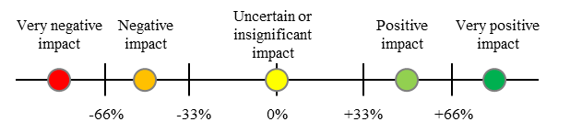
Evaluar el efecto sobre las metas
Una vez realizado el mapeo, los usuarios deben puntuar el efecto acumulado sobre cada meta de los ODS identificada, basándose en la evaluación cualitativa y cuantitativa que han realizado sobre las categorías de impacto y los impactos específicos.
Se puede utilizar un código de colores específico para caracterizar el impacto sobre las metas de los ODS.
Impactos cuantitativos
Impactos cualitativos

Slide 58
Reportar el impacto total sobre los ODS
Dal Maso et al. (2020) Sustainable development impacts of nationally determined contributions: assessing the case of mini-grids in Kenya

Slide 59

Conclusiones
Los países están desarrollando planes y estrategias nacionales de desarrollo sostenible y cambio climático
El sector privado es un impulsores importante por la transformación
Si el sector privado puede relacionar los impactos de sus acciones con el clima y el DS, esto ayudará a mostrar cómo están contribuyendo a las estrategias nacionales e internacionales y a recibir apoyo
Las acciones climáticas tienen muchos vínculos con el DS y entonces sus contribuciones van mas allá de los GEI
La guía ICAT SD ofrece un marco flexible para abordar esto tipo de evaluaciones
Herramientas de análisis mas especificas pueden ser utilizadas en conjunto con esta guía
Notes:
But there are always challenges right? The question is whether we want to face them and turn them from excuses into simple obstacles that require rethinking strategy
Unless we recognise that business will have to change, and it is already changing significantly in many parts of the world, business will simply not be sustained and will disappear

Slide 60
Conclusiones
Los países están desarrollando planes y estrategias nacionales de desarrollo sostenible y cambio climatico
El sector privado es un impulsores importante por la transformacion
If they private sector can connect the impacts of their actions to climate and SD this will help in showing how they are contributing to national and international strategies and to receive support
Las acciones climáticas tienen muchos vínculos con el DS y entonces sus contribuciones van mas alla de los GEI
Hay muchas herramientas para evaluar impacts en DS
ICAT SD guide ofrece un framework flexible para esto tipo de evaluaciones
Herramientas de cálculos u otras evaluaciones especificas (por ejemplo LCA) pueden set utilizadas en conjunto con esta guía
En este momento es importante para los negocios familiarizar con estas metodologías y desarrollar capacidades para ganar competitive advantage en la transformacion y demostrar su alineamento con los planes y estrategias nacionales y internacionales
En este momento es importante para los negocios familiarizar con estas metodologías y desarrollar capacidades para ganar "competitive advantage" en la transformación y demostrar su alineamiento con los planes y estrategias nacionales e internacionales
A menudo te enfrentas a obstáculos en la vida. Para seguir avanzando rápidamente, lo mejor es reconocerlos con antelación y asegurarse de estar preparado a tiempo
Notes:
But there are always challenges right? The question is whether we want to face them and turn them from excuses into simple obstacles that require rethinking strategy
Unless we recognise that business will have to change, and it is already changing significantly in many parts of the world, business will simply not be sustained and will disappear

Slide 61

Mas informaciones en el sitio de UDP
(https://unepdtu.org/project/nexus/
Notes:
But there are always challenges right? The question is whether we want to face them and turn them from excuses into simple obstacles that require rethinking strategy
Unless we recognise that business will have to change, and it is already changing significantly in many parts of the world, business will simply not be sustained and will disappear

Slide 62
Gracias por su atención.
Si tiene algún comentario, póngase en contacto con nosotros!
Mirko Dal Maso
UNEP DTU Partnership
mirmas@dtu.dk

